Slide 1
07-4
These materials are by the Kongki Ka Project and are made available to you under the terms of the Creative Commons Attribution ShareAlike license 4.0.
You have permission to share and redistribute these materials in any format and to make reasonable revisions and adaptations of this translation, provided that:
You include the above licence and source information.
If you redistribute these materials or create derivatives, you must distribute your contributions under the same license as the original.
The Holy Bible, Berean Standard Bible, BSB is produced in cooperation with Bible Hub, Discovery Bible, OpenBible.com, and the Berean Bible Translation Committee. This text of God's Word has been dedicated to the public domain.
Tibetan text is from the The Holy Bible in Modern Literary Tibetan, New Tibetan Bible translation.
This translation is made available under the terms of the Creative Commons Attribution-NonCommercial-NoDerivatives 4.0 International license.
Notes:
Checked Kham

Slide 2
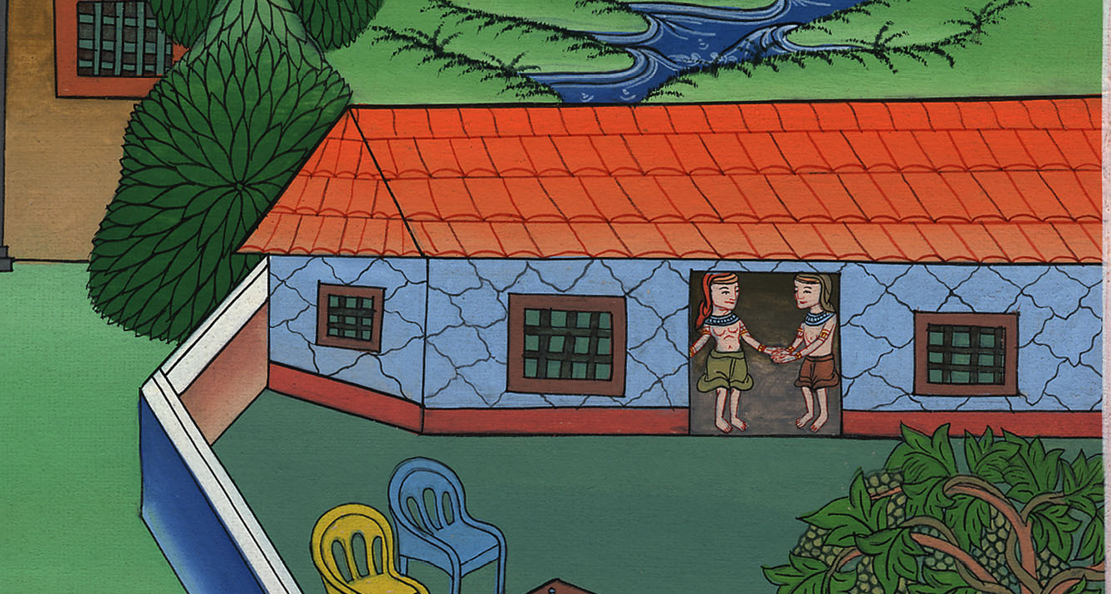
བཀོད་པ 40
ཡོ་སེབ་ཀྱིས་བཙོན་པའི་རྨི་ལམ་གྱི་དོན་བཤད་པ།
Notes:
Checked

Slide 3
5) In Jail – Gen 39:21 – 40:23 (Right 3rd)
བཀོད་པ 40
ཡོ་སེབ་ཀྱིས་བཙོན་པའི་རྨི་ལམ་གྱི་དོན་བཤད་པ།

Slide 4
བཀོད་པ 40
ཡོ་སེབ་ཀྱིས་བཙོན་པའི་རྨི་ལམ་གྱི་དོན་བཤད་པ།
This work is licensed under a Creative Commons Attribution-ShareAlike 4.0 International License

Slide 5
While Joseph was there in the prison, 21the Lord was with him and extended kindness to him, granting him favor in the eyes of the prison warden.
ཡོ་སེབ་དེ་རུ་བཙོན་དུ༌བསྡད། 21འོན༌ཀྱང༌། དཀོན་མཆོག་ཡ་ཝཱེ་ནི་ཡོ་སེབ་དང་ལྷན་དུ་བཞུགས་ཤིང་ཁོང་གིས་ཡོ་སེབ་ལ་ཐུགས་རྗེས་གཟིགས༌པས། བཙོན་བདག་གི་མིག་མདུན་ནས་ཀྱང་ཁོ་རང་ལ་ཐུགས་རྗེ་ཐོབ༌བོ།།

Slide 6
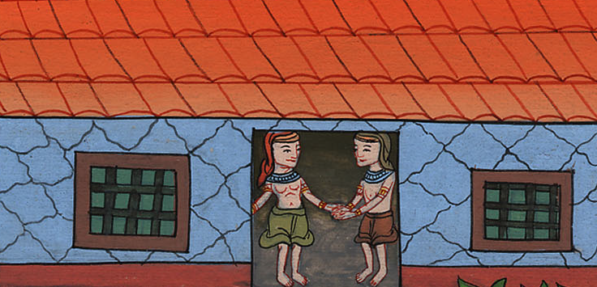
བཀོད་པ 39:21

Slide 7
22And the warden put all the prisoners under Joseph’s care, so that he was responsible for all that was done in the prison.
22དེ་ནས་བཙོན་བདག་གིས་བཙོན་ཁང་ནང་གི་བཙོན་པ་ཐམས་ཅད་ཡོ་སེབ་ལ་བཅོལ༌བས། བཙོན་ཁང་གི་བྱ་བ་གང་ཡིན་ཡང་ཡོ་སེབ་བརྒྱུད་དགོས༌སོ།།

Slide 8
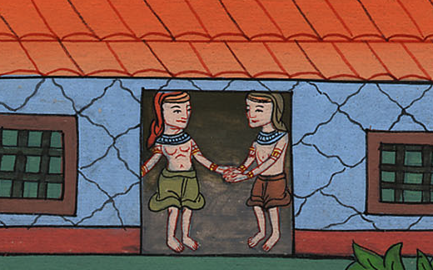
བཀོད་པ 39:22

Slide 9
40:1Some time later, the king’s cupbearer and baker offended their master, the king of Egypt.
1དེ་ཡང་དོན་དེའི་རྗེས་སུ་ཨེ་ཅིབ་ཀྱི་རྒྱལ་པོའི་ཆང་གཉེར་བློན་ཆེན་དང་གསོལ་དཔོན་བློན་ཆེན་གཉིས་རང་གི་རྒྱལ་པོ་དང་འགལ༌བས།

Slide 10
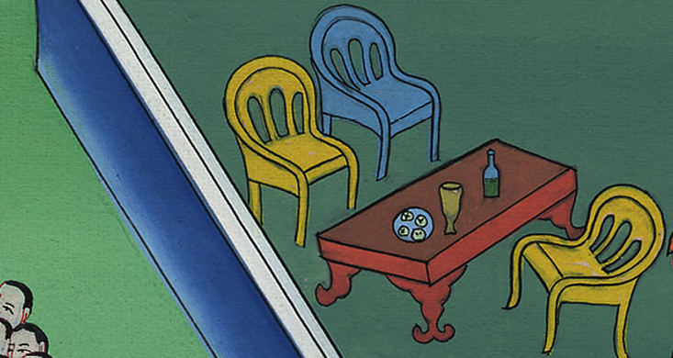
བཀོད་པ 40:1

Slide 11
1Some time later, the king’s cupbearer and baker offended their master, the king of Egypt. 2Pharaoh was angry with his two officers, the chief cupbearer and the chief baker, 3and imprisoned them in the house of the captain of the guard, the same prison where Joseph was confined. 4The captain of the guard assigned them to Joseph, and he became their personal attendant.
2ཕཱར་ཨོལ་ཆང་གཉེར་བློན་ཆེན་དང་གསོལ་དཔོན་བློན་ཆེན་གཉིས་ལ་ཐུགས་ཤིན་ཏུ་ཁྲོས༌ཏེ། 3ཁོ་གཉིས་རྒྱལ་པོའི་སྐུ་སྲུང་དམག་དཔོན་གྱི་བཙོན་ཁང་དུ༌བཅུག དེ་ནི་ཡོ་སེབ་བཙོན་དུ་བཅུག་པའི་གནས༌དེའོ།། 4དེ་ནས་སྐུ་སྲུང་དམག་དཔོན་གྱིས་མི་དེ་གཉིས་ཀྱང་ཡོ་སེབ་ལ་བཅོལ་བ༌དང༌། ཡོ་སེབ་ཀྱིས་དེ་གཉིས་ལ་ཞབས་ཕྱི་བསྒྲུབས༌ཤིང༌། ཁོ་རྣམས་དུས་ཡུན་རིང་པོ་ཞིག་ལ་བཙོན་ཁང་ནས་མཉམ་དུ་བསྡད༌དོ།།

Slide 12
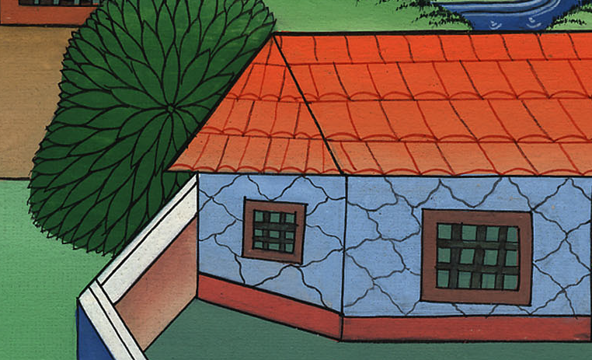
བཀོད་པ 40:2

Slide 13
5both of these men—the Egyptian king’s cupbearer and baker, who were being held in the prison—had a dream on the same night, and each dream had its own meaning.
5དེ་ཡང་བཙོན་དུ་བཅུག་པའི་རྒྱལ་པོའི་ཆང་གཉེར་པ་དང་གསོལ་དཔོན་གཉིས་ཀྱིས་ཞག་གཅིག་ལ་རྨི་ལམ་རེ་རྨིས༌ཤིང༌། རྨི་ལམ་རེ་ལ་ནང་དོན་རེ་ཡོད་པ༌རེད།

Slide 14
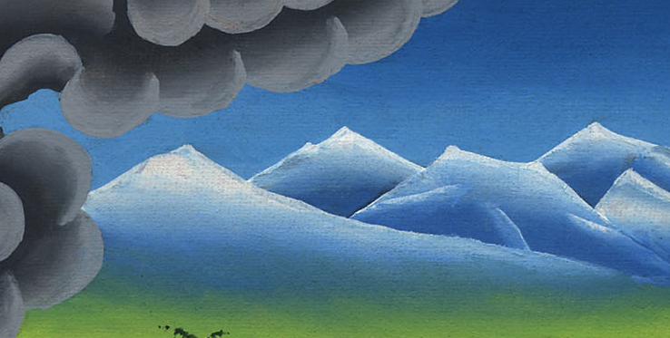
བཀོད་པ 40:5

Slide 15
6When Joseph came to them in the morning, he saw that they were distraught. 7So he asked the officials of Pharaoh who were in custody with him in his master’s house, “Why are your faces so downcast today?”
6ཞོགས་པར་སླེབས༌དུས། ཡོ་སེབ་མི་དེ་གཉིས་ཀྱི་གམ་དུ་སོང་བ་དང་ཁོ་གཉིས་ཡིད་སྐྱོ་བའི་གནས་སུ་ལྷུང་བའི་ཉམས་འགྱུར་མཐོང༌སྟེ། 7ཁོས་ཕཱར་ཨོལ་གྱི་བློན་ཆེན་གཉིས་ཏེ་རང་དང་མཉམ་དུ་བདག་པོའི་བཙོན་དུ་བཅུག་ཡོད་པར་འདི༌ལྟར། དེ་རིང་ཁྱོད་གཉིས་ཀྱི་གདོང་ལ་སྐྱོ་བའི་ཉམས་ཤིག་ཤར་ཡོད་པའི་རྒྱུ་མཚན་ཅི་ཞེས་དྲིས་པ༌ན།

Slide 16
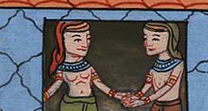
བཀོད་པ 40:6,7

Slide 17
8“We both had dreams,” they replied, “but there is no one to interpret them.”
Then Joseph said to them, “Don’t interpretations belong to God? Tell me your dreams.”
8ཁོ་གཉིས་ན༌རེ། ངེད་གཉིས་ཀྱིས་རྨི་ལམ་རེ་རྨིས་ནའང་རྨི་ལམ་ལ་བརྟག་མཁན་མེད་ཅེས་ལན་བཏབ་པ༌དང༌། ཡང་ཡོ་སེབ་ན༌རེ། རྨི་ལམ་ལ་བརྟག་མཁན་ནི་དཀོན་མཆོག་མ་ཡིན༌ནམ། ཁྱོད་གཉིས་ཀྱིས་རྨི་ལམ་དེ་བདག་ལ་ཤོད་ཅིག་ཅེས་སྨྲས༌སོ།།

Slide 18
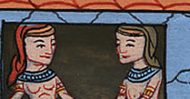
བཀོད་པ 40:8

Slide 19
9So the chief cupbearer told Joseph his dream: “In my dream there was a vine before me,
9དེ་ནས་ཆང་གཉེར་པས་རང་གི་རྨི་ལམ་ཡོ་སེབ་ལ་འདི༌ལྟར། བདག་གི་རྨི་ལམ་ནང་དུ་ངའི་མདུན་དུ་རྒུན་འབྲུམ་ཤིང་ཞིག་ཡོད༌ཅིང༌།

Slide 20
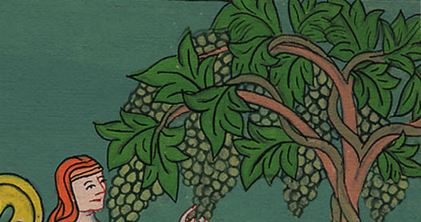
བཀོད་པ 40:9

Slide 21
10and on the vine were three branches. As it budded, its blossoms opened and its clusters ripened into grapes.
10རྒུན་ཤིང་དེ་ལ་ཡལ་ག་གསུམ་ཡོད་པ༌དང༌། དེ་དག་ལ་ལོ་མ་འབུས་ནས་མེ་ཏོག་བཞད་པ༌དང༌། རྒུན་ཤིང་དེ་ལ་རྒུན་འབྲུམ་ཡང་སྨིན༌ཡོད།

Slide 22
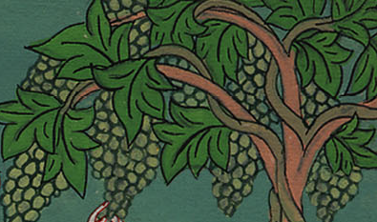
བཀོད་པ 40:10

Slide 23
11Pharaoh’s cup was in my hand, and I took the grapes, squeezed them into his cup, and placed the cup in his hand.”
11བདག་གི་ལག་ཏུ་ཕཱར་ཨོལ་གྱི་ཕོར་བ་ཡོད་པ་དང་བདག་གིས་རྒུན་འབྲུམ་ཕོར་བའི་ནང་བཙིར༌རྗེས། ཕོར་བ་དེ་རྒྱལ་པོའི་ཕྱག་ཏུ་ཕུལ་ཞེས་སྨྲས༌པའོ།།

Slide 24
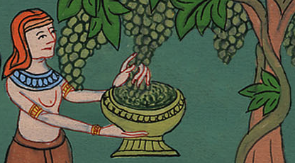
བཀོད་པ 40:11

Slide 25
12Joseph replied, “This is the interpretation: The three branches are three days.
12དེ་ནས་ཡོ་སེབ་ན༌རེ། ཁྱོད་ཀྱི་རྨི་ལམ་ལ་བརྟགས་ན་འདི་ལྟ༌སྟེ། ཡལ་ག་གསུམ་ནི་ཉིན་གསུམ་ཡིན༌ལ།

Slide 26
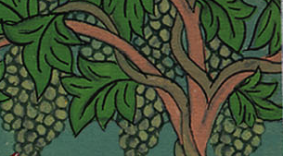
བཀོད་པ 40:12

Slide 27
13Within three days Pharaoh will lift up your head and restore your position. You will put Pharaoh’s cup in his hand, just as you did when you were his cupbearer.
13ཉིན་གསུམ་གྱི་ནང༌དུ། ཕཱར་ཨོལ་གྱིས་ཁྱོད་རང་བཙོན་ཁང་ནས་ཕྱིར་གཏོང་བ༌དང༌། ཁྱོད་ལ་དཔོན་ས་སྔར་བཞིན་འཐོབ༌ཅིང༌། ཁྱོད་དེ་སྔར་ཆང་གཉེར་བློན་ཆེན་ཡིན་པ༌བཞིན། མུ་མཐུད་ནས་རྒྱལ་པོའི་ཕྱག་ཏུ་ཕོར་བ་འབུལ་བར་འགྱུར༌རོ།།

Slide 28
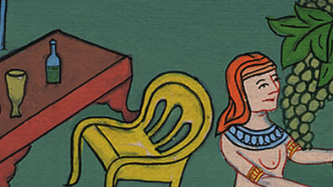
བཀོད་པ 40:13

Slide 29
14But when it goes well for you, please remember me and show me kindness by mentioning me to Pharaoh, that he might bring me out of this prison.
14འོན་ཀྱང་ཁྱོད་རང་བདེ་བླག་ཡིན་པའི་དུས་སུ་ང་རང་སེམས་སུ་འཛིན་པ་དང་ཐུགས་རྗེ་གནང་བར༌ཞུ། ཕཱར་ཨོལ་གྱི་དྲུང་དུའང་བདག་གླེང༌ནས། ང་རང་བཙོན་ལས་སྐྱོབ་པར༌ཞུ།

Slide 30
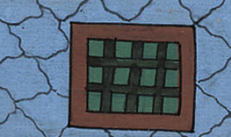
བཀོད་པ 40:14

Slide 31
15For I was kidnapped from the land of the Hebrews, and even here I have done nothing for which they should have put me in this dungeon.”
15བདག་ནི་དངོས་གནས་ཨིབ་རི་པའི་ཡུལ་ནས་མི་གཞན་གྱིས་བཙན་ཁྲིད་བྱས་ཏེ་འདིར་ཡོང་བ༌དང༌། བདག་གིས་གནས་འདི་རུ་བཙོན་དུ་འཇུག་དགོས་པའི་ལས་ཅི་ཡང་བྱས་མེད་ཅེས་སྨྲས༌པའོ།།

Slide 32
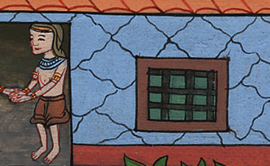
བཀོད་པ 40:15

Slide 33
16When the chief baker saw that the interpretation was favorable, he said to Joseph, “I too had a dream: There were three baskets of white bread on my head.
16དེ་ཡང་ཡོ་སེབ་ཀྱིས་རྨི་ལམ་ལ་ལེགས་པར་བརྟགས་པ་གསོལ་དཔོན་གྱིས་མཐོང༌སྟེ། ཡོ་སེབ་ལ་འདི༌ལྟར། ངས་རྨི་ལམ་ནང་དུ་བག་ལེབ་སླེ་བོ་གསུམ་མགོ་ལ་ཁུར༌ཞིང༌།

Slide 34
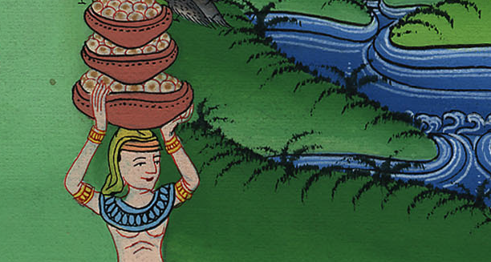
བཀོད་པ 40:16

Slide 35
17In the top basket were all sorts of baked goods for Pharaoh, but the birds were eating them out of the basket on my head.”
17སླེ་བོ་གོང་མའི་ནང་དུ་ཕཱར་ཨོལ་ལ་གཡོས་སྦྱོར་བྱས་པའི་ཟས་རིགས་བསྲེག་མ་སྣ་ཚོགས་ཡོད་པ༌དང༌། བྱ་རྣམས་འཕུར་ཡོང་སྟེ་ཟོས་པ་ཡིན་ཞེས་སྨྲས༌སོ།།

Slide 36
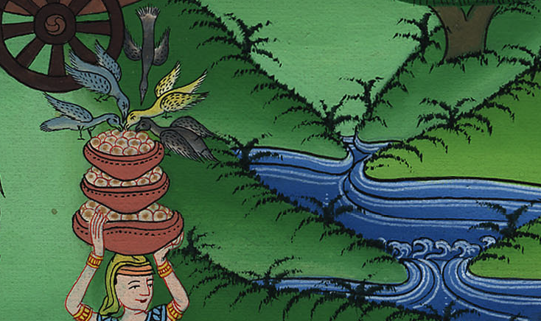
བཀོད་པ 40:17

Slide 37
18Joseph replied, “This is the interpretation: The three baskets are three days.
18དེ་ནས་ཡོ་སེབ་ན༌རེ། ཁྱོད་ཀྱི་རྨི་ལམ་ལ་བརྟགས་ན་འདི་ལྟ༌སྟེ། སླེ་བོ་གསུམ་ནི་ཉིན་གསུམ་ཡིན༌ལ།

Slide 38
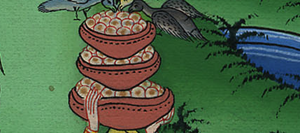
བཀོད་པ 40:18

Slide 39
19Within three days Pharaoh will lift off your head and hang you on a tree. Then the birds will eat the flesh of your body.”
19ཉིན་གསུམ་གྱི་ནང༌དུ། ཕཱར་ཨོལ་གྱིས་ཁྱོད་ཀྱི་མགོ་བོ་གཅོད་པ༌དང༌། ཁྱོད་ཀྱི་བེམ་པོ་ལྗོན་ཤིང་གི་སྟེང་དུ་འགེལ༌ཞིང༌། བྱ་རྣམས་འཕུར་ཡོང་ནས་ཁྱོད་ཀྱི་བེམ་པོ་ཐོག་གི་ཤ་ཐམས་ཅད་བཟའ་བར་འགྱུར་ཞེས་སྨྲས༌སོ།།

Slide 40
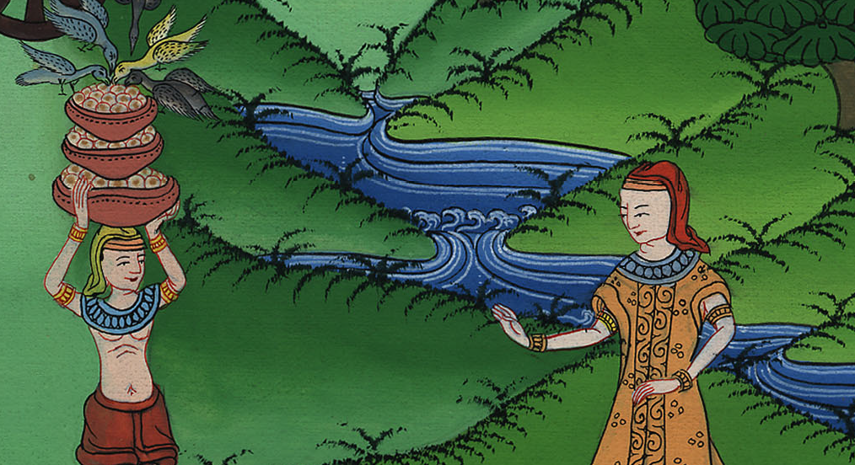
བཀོད་པ 40:19

Slide 41
20On the third day, which was Pharaoh’s birthday, he held a feast for all his officials, and in their presence he lifted up the heads of the chief cupbearer and the chief baker.
20དེ་ནས་ཉིན་གསུམ་པར་སླེབས་པ༌དང༌། ཉིན་དེ་ནི་ཕཱར་ཨོལ་གྱི་འཁྲུངས་སྐར་ཡིན༌པས། ཁོང་གིས་ཞབས་ཕྱི་པ་རྣམས་ལ་གསོལ་སྟོན་གཟབ་རྒྱས་བསྡུས༌ཤིང༌། བཙོན་ཁང་དུ་ཡོད་པའི་ཆང་གཉེར་པ་དང་གསོལ་དཔོན་གཉིས་ཀྱང་ཁྲིད་ཡོང་བ༌དང༌།

Slide 42
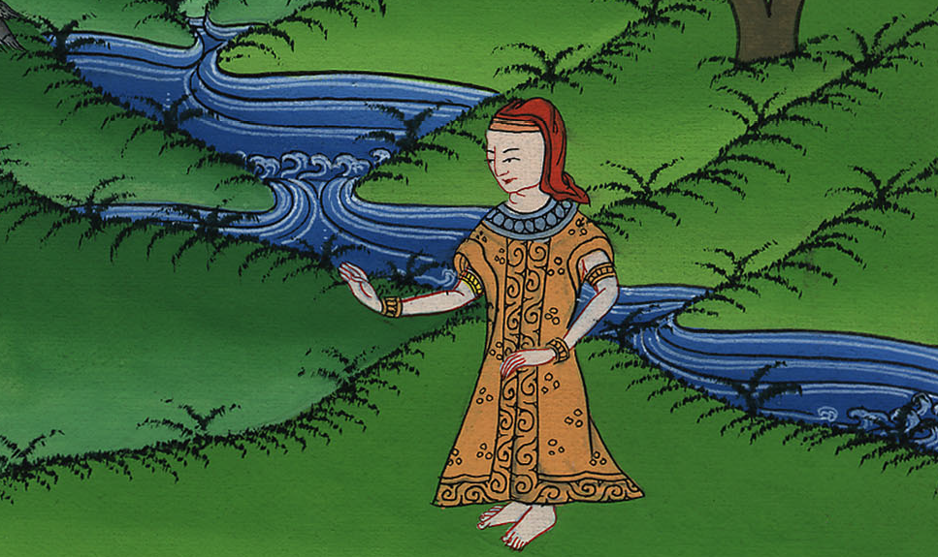
བཀོད་པ 40:20

Slide 43
21Pharaoh restored the chief cupbearer to his position, so that he once again placed the cup in Pharaoh’s hand.
21ཆང་གཉེར་པ་ནི་སྔར་བཞིན་ཆང་གཉེར་བློན་ཆེན་དུ་བསྐོས་པ༌དང༌། ཁོས་སྔར་བཞིན་ཕཱར་ཨོལ་གྱི་ཕྱག་ཏུ་ཕོར་བ་ཕུལ་ཏོ།།

Slide 44
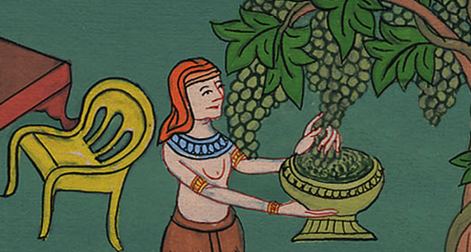
བཀོད་པ 40:21

Slide 45
22But Pharaoh hanged the chief baker, just as Joseph had described to them in his interpretation.
22འོན༌ཀྱང༌། ཡོ་སེབ་ཀྱིས་རྨི་ལམ་ལ་བརྟགས་པ་བཞིན་གསོལ་དཔོན་ནི་སྡོང་པོའི་སྟེང་དུ༌བཀལ།

Slide 46
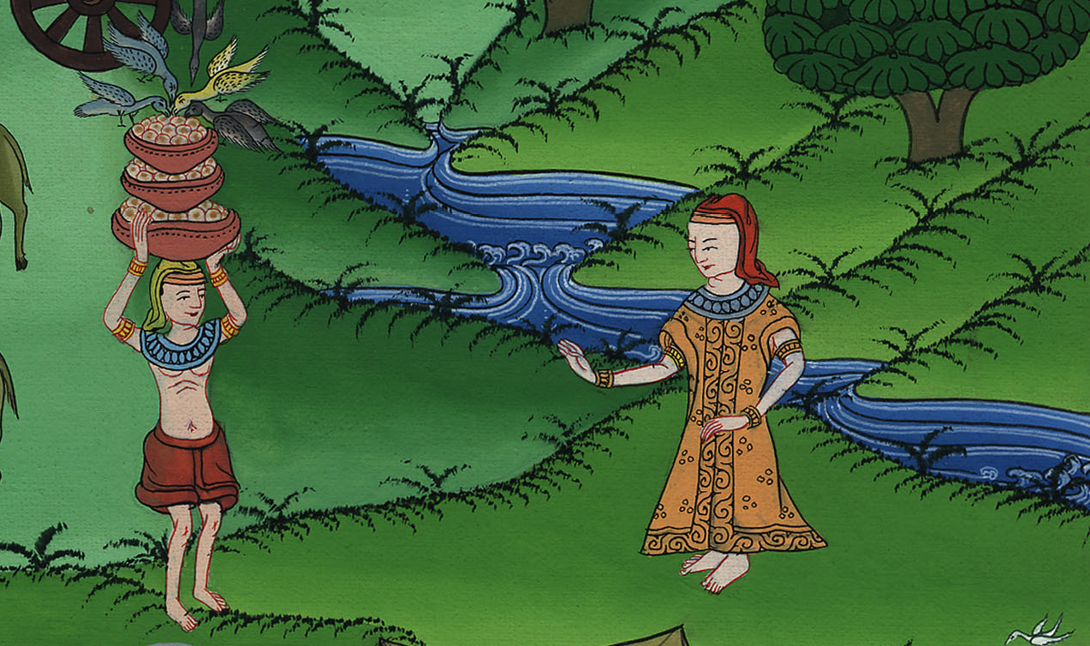
བཀོད་པ 40:22

Slide 47
23The chief cupbearer, however, did not remember Joseph; he forgot all about him.
23ཡིན་ནའང་ཆང་གཉེར་བློན་ཆེན་གྱིས་ཡོ་སེབ་སེམས་སུ་མ་བཟུང་ཞིང་གཏན་དུ་བརྗེད་པར་གྱུར༌ཏོ།།

Slide 48
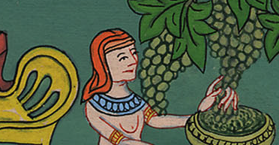
བཀོད་པ 40:23

